Slide 1


Othello
Rule
Othello
Rule
BoB 8th 손영락

Slide 2
Contents
001
오델로 소개
002
오델로 규칙
기원 및 소개
게임 규칙
게임 오버 규칙
게임 승리 규칙

Slide 3
001
오델로 소개

Slide 4


1
001 오델로 소개
오델로 기원
OTHELLO
1880년
루이스 워터맨
제임스 물렛
1970년
하세가와 고로

Slide 5
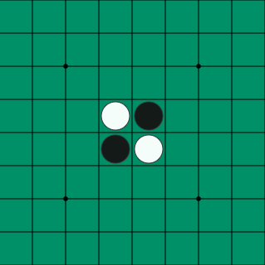
1
001 오델로 소개
오델로 소개
보드게임
가로 세로 8칸 ( 8 * 8 = 64 )
검은색 VS 흰색

Slide 6
R
R
002
오델로 규칙

Slide 7
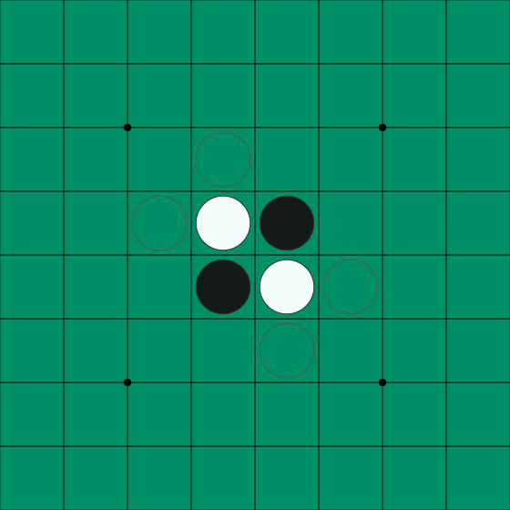
2
002 오델로 규칙
Game Rule
1
판 가운데 사각형으로 4개의 돌을 배치하고 시작

Slide 8
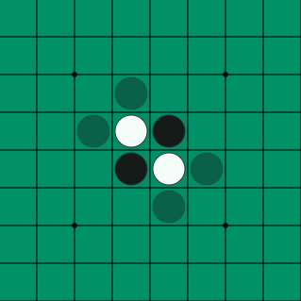
2
002 오델로 규칙
Game Rule
2
반드시 양쪽에서 포위하여 뒤집을 수 있는 곳에 놓을 수 있음

Slide 9
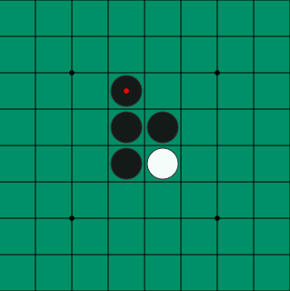
2
002 오델로 규칙
Game Rule
3
직선상에 있는 포위된 모든 돌을 자신 색의 돌로 바꿈

Slide 10
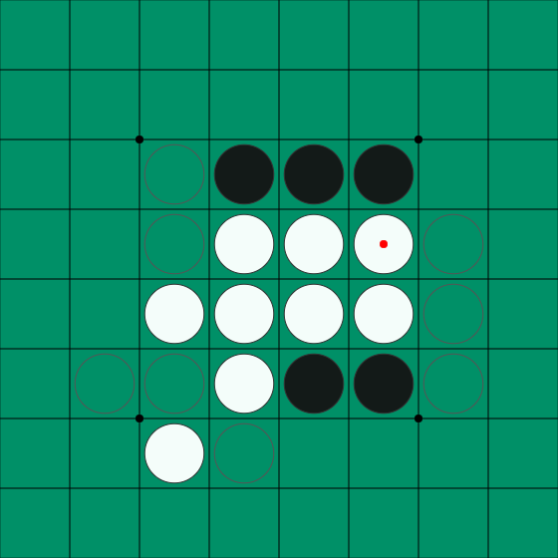
2
002 오델로 규칙
Game Rule
3
직선상에 있는 포위된 모든 돌을 자신 색의 돌로 바꿈

Slide 11
2
002 오델로 규칙
Game Rule
3
직선상에 있는 포위된 모든 돌을 자신 색의 돌로 바꿈

Slide 12
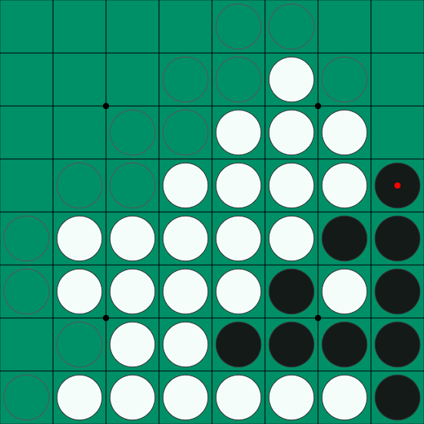
2
002 오델로 규칙
Game Rule
4
뒤집을 돌이 없는 경우
상대방에게 차례가 넘어 감

Slide 13
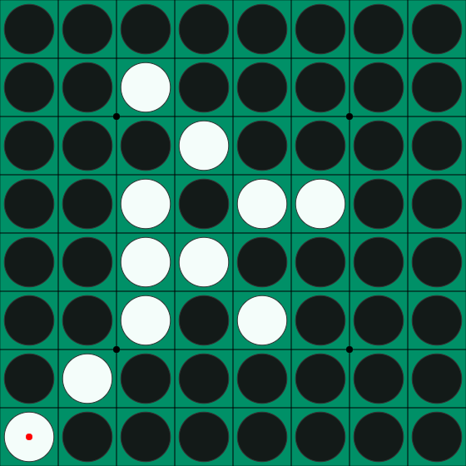
2
002 오델로 규칙
Game Over Rule
1
64개의 돌 모두가 판에 가득 찬 경우

Slide 14
2
002 오델로 규칙
Game Over Rule
2
한쪽이 돌을 모두 뒤집은 경우

Slide 15
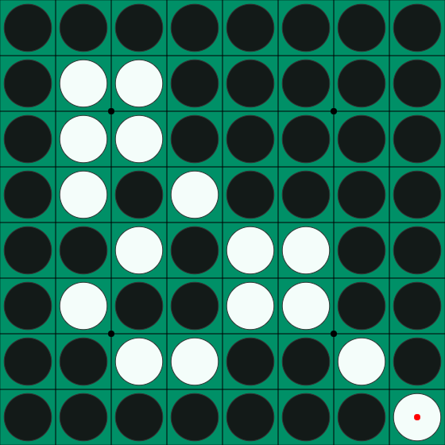
2
002 오델로 규칙
Game Over Rule
3
양쪽이 서로 차례를 넘겨야 하는 경우

Slide 16
2
002 오델로 규칙
Game Win Rule
Winner : white
WINNER
가장 작은 돌을 가진 쪽

Slide 17
Thank You

